Slide 1
2017학년도 1학기 SW 프로젝트 발표회
2017. 7. 20
13:00~18:00
대구 소프트웨어고등학교

Slide 2
SW 프로젝트 소개
2학년 10개, 1학년 6개

Slide 3
혼자서도 잘해요

Slide 4
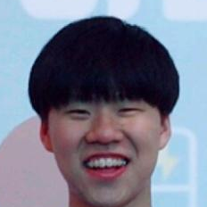
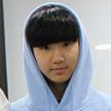
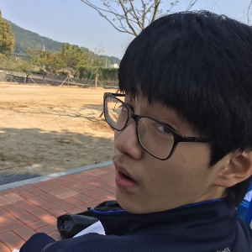

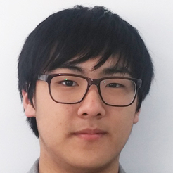
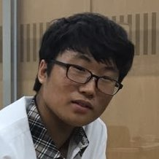
팀원 소개
최영훈
정현욱
이지헌
정동형
김용석
김동영
팀장
Back-End 개발
UI/UX 디자인
IOS 개발
Android 개발
Front-End 개발
Back-End 개발
Icon 디자인
Android 개발

Slide 5
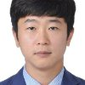
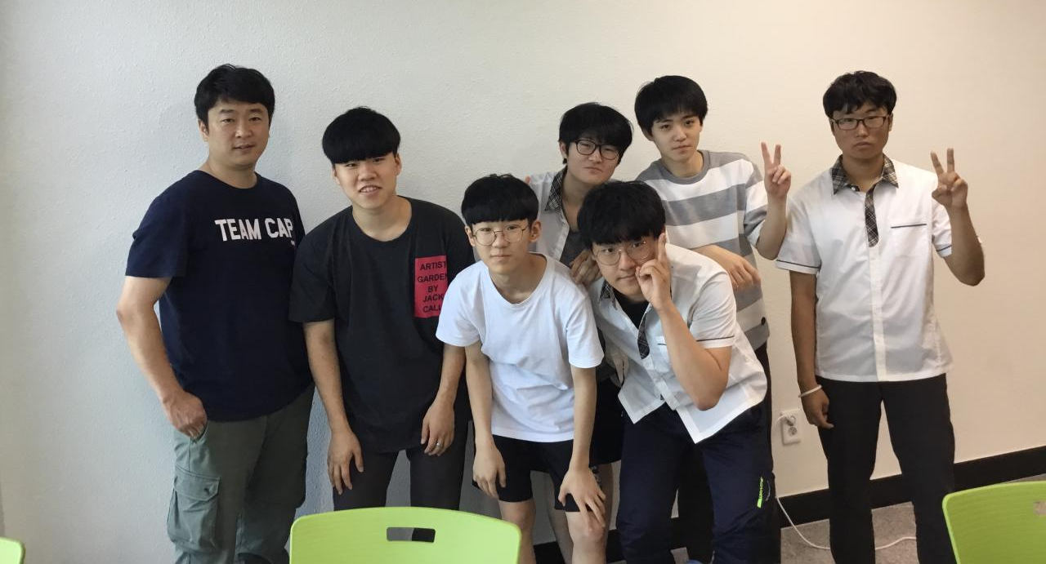
강사 소개
단체 사진
신영술
지웰주식회사 대표이사

Slide 6
추억을 캡슐로
Features
소중한 사람들과 추억(사진, 동영상 등)을 만든다.
사진들을 특정위치에 캡슐로 남길 수 있다.
심을 때 봉인기간을 설정한다.
소중한 사람들에게 캡슐을 공유 할 수 있다.
캡슐은 봉인기간이 지나야만 열 수 있다.
같이 공유한 사람들이 동의 해야만 캡슐을 열 수 있다.
플랫폼 : Ionic (크로스 플랫폼)
※크로스 플랫폼 : IOS, Android, Windows 지원
서버 언어: php
DB 언어: MySql

